Slide 1
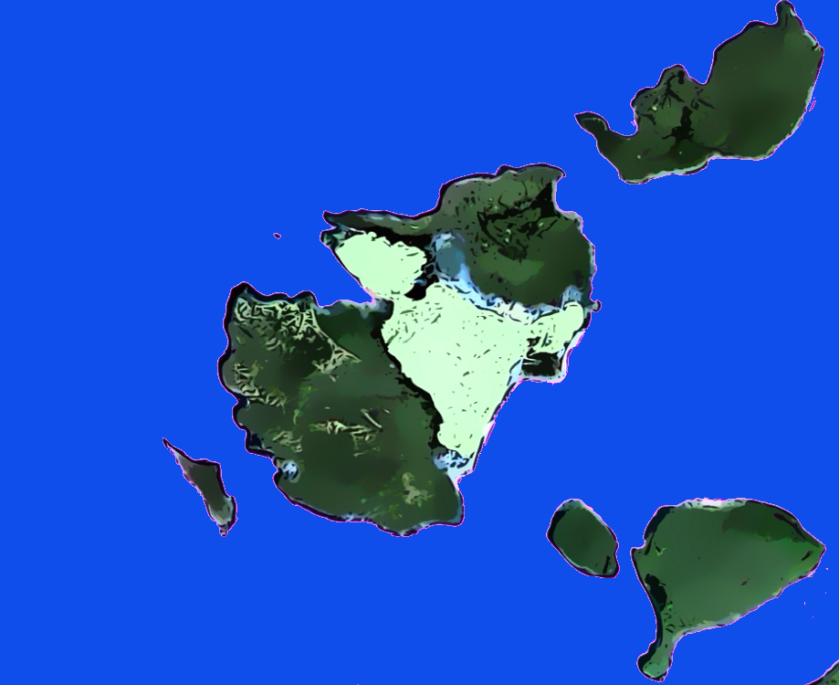





Slide 2
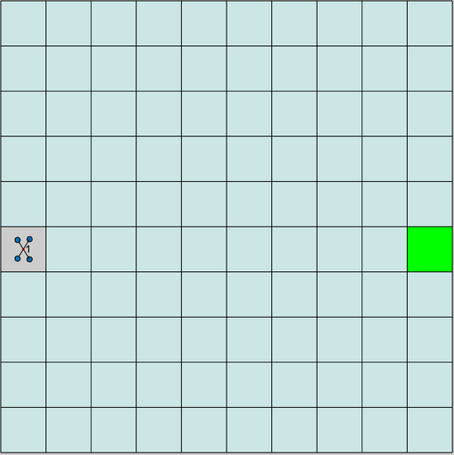
0.1
0.8
R = 100
0.1
R = -3
R = -3
R = -3
…
…

